Slide 1
Нікотинові холінорецептори

Slide 2
Даний рецептор знайдений в синапсах як в центральній, так і в периферичній нервовій системі, в нервово-м'язових синапсах, а також в епітеліальних клітинах багатьох видів тварин. Н-холінорецептори збуджуються алкалоїдом тютюну нікотином в малих дозах, блокуються нікотином у великих дозах.
Виділяють наступні види н-холінорецепторів:
- Нн-холінорецептори (Н-холінорецептори нейронального типу)
- Нм-холінорецептори (Н-холінорецептори м'язового типу)

Slide 3
Ефекти, що визиваються стимуляцією Н-холінорецепторів
Підтипи Н-ХР | Локалізація рецепторів | Ефект
Нм - ХР | Скелетні м’язи | Скорочення
Нн - ХР | ЦНС Ентерохромафінні клітини мозкової речовини надниркових залоз Вегетативні ганглії парасимпатичного і симпатичного відділів Каротидні клубочки. | Підвищення секреції антидіуретичного гормону Підвищення секреції адреналіну і норадреналіну Збудження гангліонарних нейронів Рефлекторне збудження дихального і судинно-рухового центрів

Slide 4
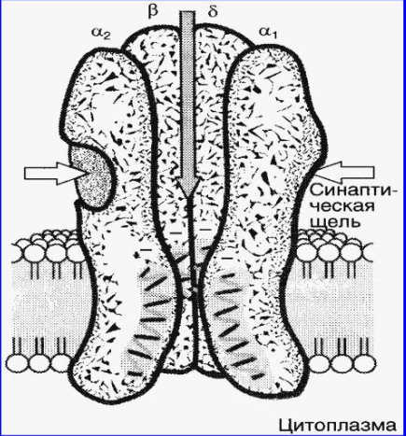
Н - холінорецептори відносять до мембранних рецепторів, безпосередньо зв'язаних з іонними каналами.
Ці рецептори пронизують мембрану і формують (оточують) іонний канал. При зв'язуванні речовини з позаклітинним доменом рецептора іонні канали відкриваються, в результаті чого змінюється проникність клітинних мембран для іонів натрію.
Для відкривання іонного каналу необхідна взаємодія двох молекул ацетилхоліну з двома а-субодиницями
Діаметр іонного каналу: 2 нм
Екстраелюлярна частина рецептора – 6 нм
Інтрацелюлярна частина рецептора – 2 нм

Slide 5
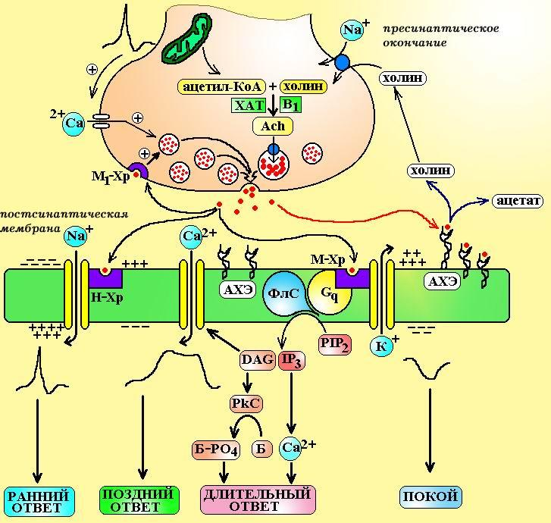
Синтез і депонування медіатора.
Ацетілхолін синтезується в пресинаптичних закінченнях з ацетил-КоА і холіну. У цитоплазмі пресинаптичного закінчення міститься велика кількість мітохондрій, тут синтезується ацетил-КоА. Холін надходить в клітку ззовні завдяки спеціальним трансмембранним переносникам. Транспорт холіну в нейрон пов'язаний з переносом іонів натрію і може бути блокований геміхоліном.

Slide 6
Виділення медіатора.
Активація синапсу відбувається в той момент, коли на пресинаптичну мембрану приходить потенціал дії. Під впливом потенціалу мембрана деполяризується, і це викликає відкриття воротного механізму повільних кальцієвих каналів. Через ці канали іони Са2 + надходять у пресинаптичне закінчення і взаємодіють з особливим білком в мембрані везикул - сінаптобревіном. Він переходить в активований стан і починає виконувати роль своєрідного якоря. Цим якорем везикули фіксуються до пресинаптичної мембрани в тих місцях, де лежать особливі білки -SNAP-25 і сінтаксін-1. В подальшому ці білки ініціюють злиття мембрани везикул з мембраною аксона і виштовхують медіатор в синаптичну щілину подібно до поршня насоса.

Slide 7
Розвиток біологічної відповіді.
В синаптичній щілини шляхом дифузії ацетилхолін надходить до постсинаптичної мембрани, де активує холінорецептори. При взаємодії з Н-холинорецепторами відбувається відкриття натрієвих каналів і на постсинаптичній мембрані генерується потенціал дії.

Slide 8
Закінчення дії медіатора.
Час існування ацетилхоліну в синаптичної щілини становить всього 1 мс, після чого він піддається гідролізу до холіну і залишку оцтової кислоти. Холін в 1.000-10.000 раз менш активний, ніж ацетилхолін, 50% його молекул піддаються зворотному захопленню в аксон для ресинтезу ацетилхоліну, інша частина молекул включається до складу фосфоліпідів.

Slide 9
Дякую за увагу!

